Slide 1
智能汽车
进销存管理
重庆大学实训小组——第五组
组长：曾潘
组员：王赞，邓兴宇，李永康，吴浩源，孙凡翔

Slide 2
目
录
1
项目背景
汽车进销存管理
2
系统分析
需求分析、可行性分析、项目计划
3
系统设计
规范化设计
CONTENTS
4
文件夹结构
数据库分析
5
总结
团队成长，团队合作，心得体会

Slide 3

01
项目背景
汽车进销存管理
项目背景

Slide 4

需求
开发
智能
汽车销售公司的汽车销售管理水平不高，直接关系着各汽车厂家的根本利益，但现有的汽车销售公司的汽车销售管理水平还停留在纸介质的基础上，这样的机制已经不能适应时代的发展，因为它浪费了许多的人力和物力。在信息时代这种传统的管理方法必然被计算机为基础的信息管理所取代。
背景
标题管理
汽车
进销存

Slide 5
02
系统分析
项目的可行性分析 ￭ 系统设计 ￭ 数据库分析和数据库建模 ￭ 智能汽车销售管理系统主要功能模块的开发过程
系统分析

Slide 6
需求分析
项目计划书
可行性分析

Slide 7

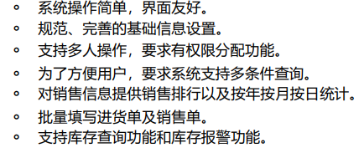
需求分析

Slide 8

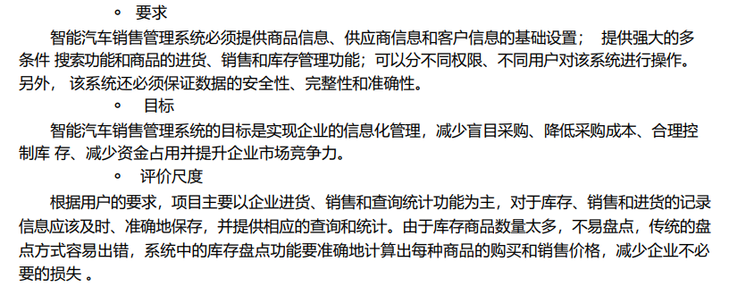
可行性分析

Slide 9
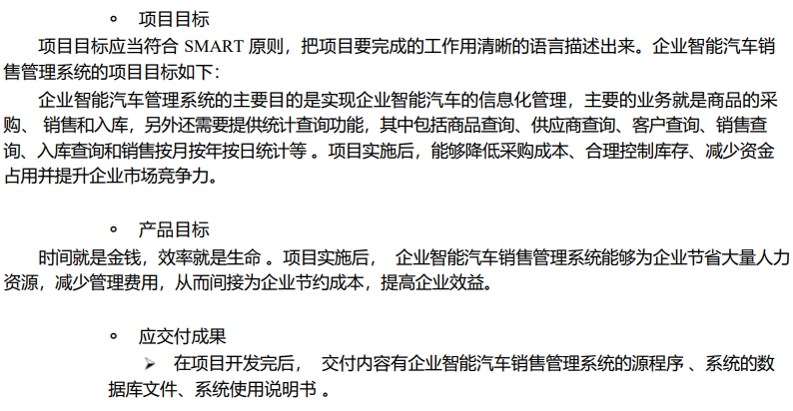

编写项目计划书

Slide 10
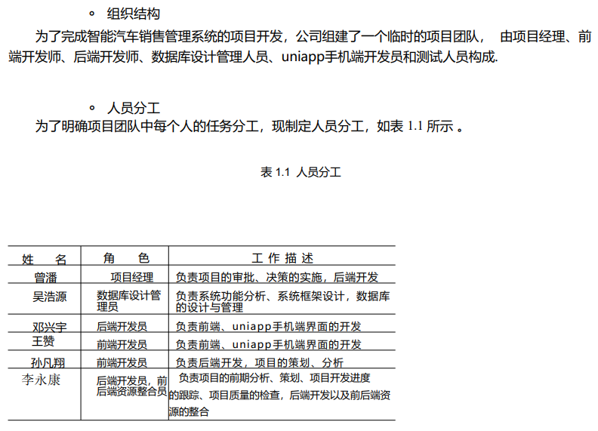

项目计划书
——组织结构

Slide 11
03
系统设计
系统目标、系统功能结构、业务逻辑编码规则、系统流程图
系统设计

Slide 12
业务逻辑编码规则
系统目标
系统流程图
系统功能结构

Slide 13


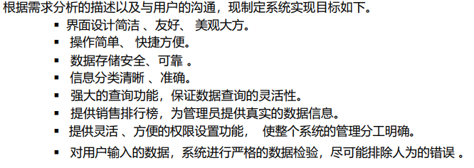
系统目标

Slide 14

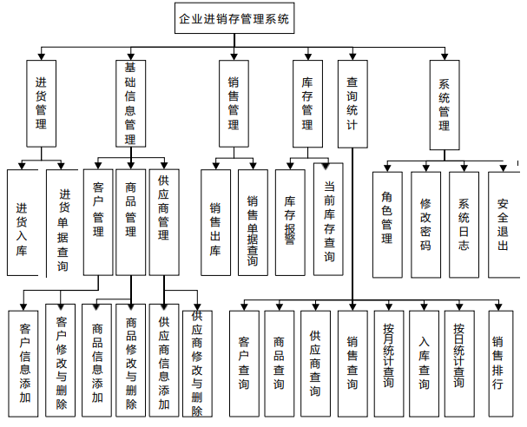
系统功能结构

Slide 15
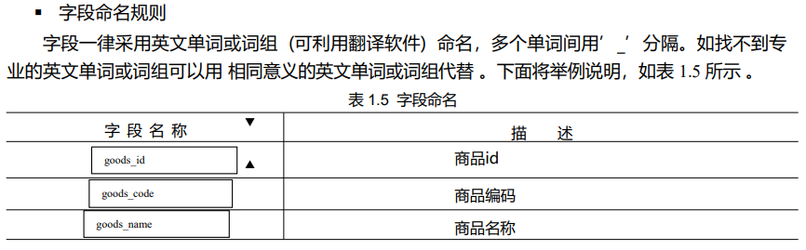
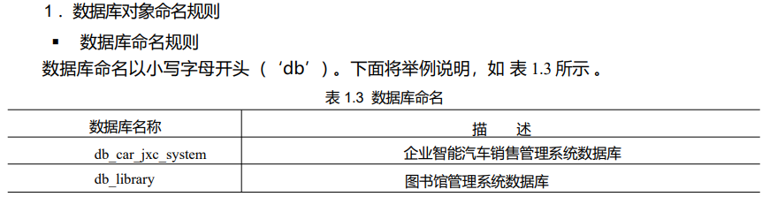
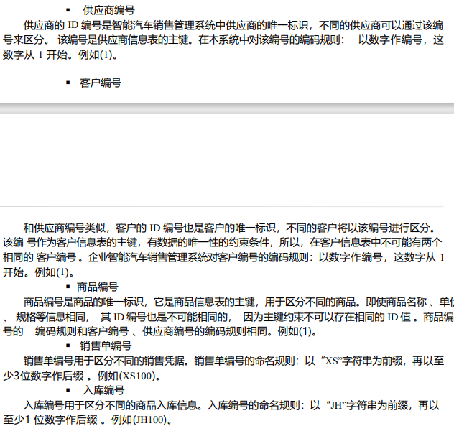
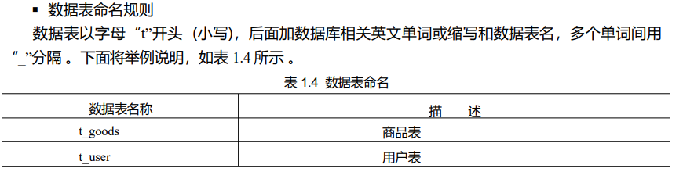
业务逻辑编码

Slide 16

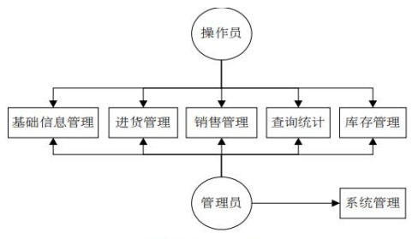
系统角色权限

Slide 17
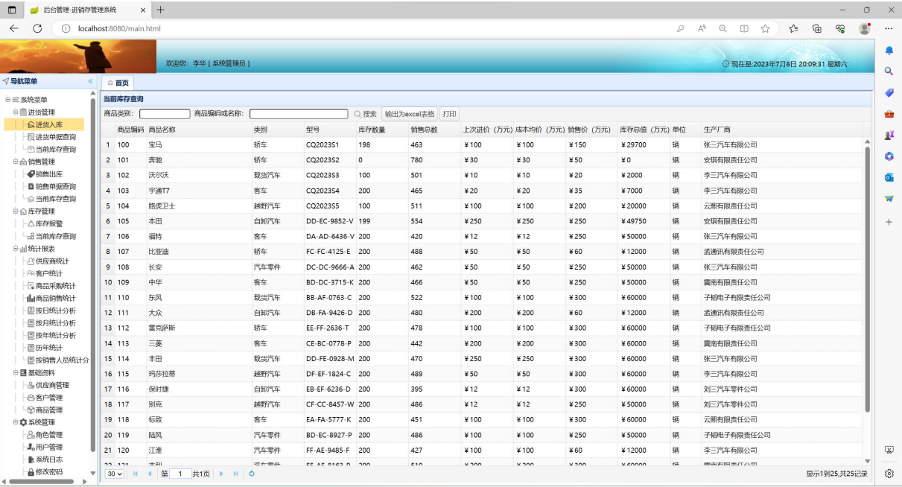
系统预览图（web端）

Slide 18
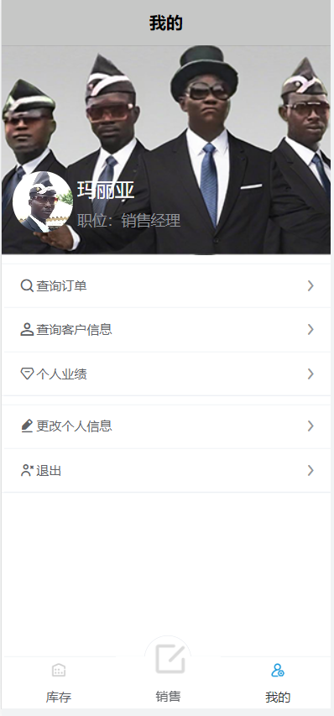
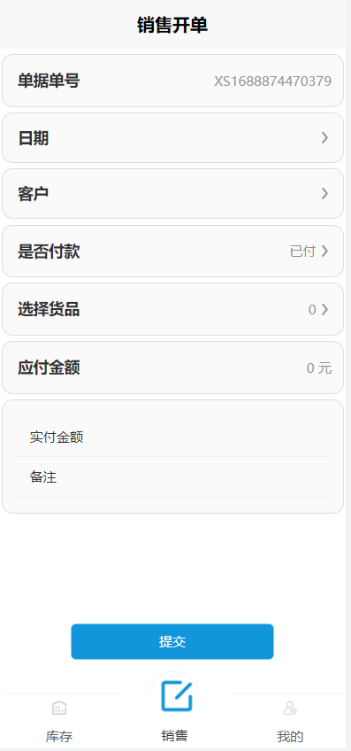
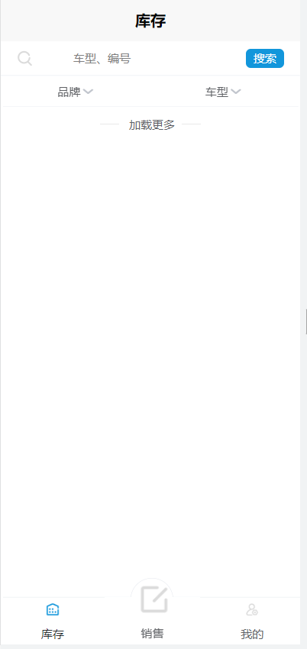
系统预览图（移动端）

Slide 19
04
文件夹结构
数据库分析和数据库构建
文件夹结构

Slide 20
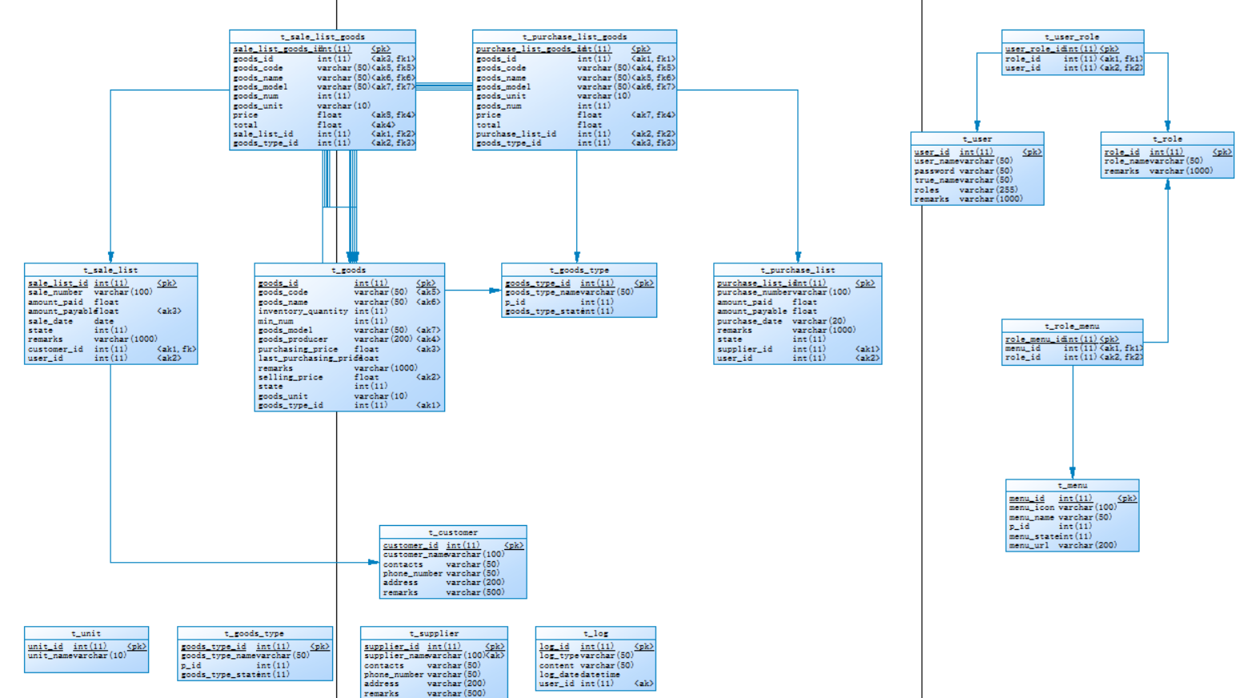
数据库设计

Slide 21
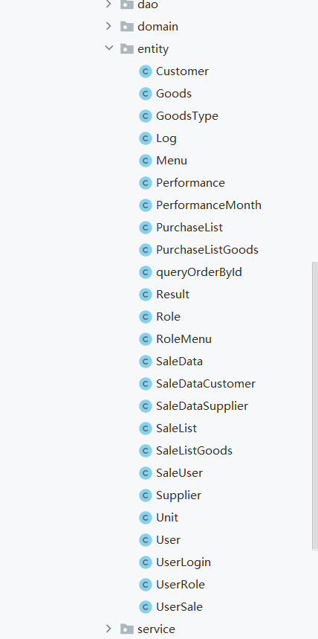
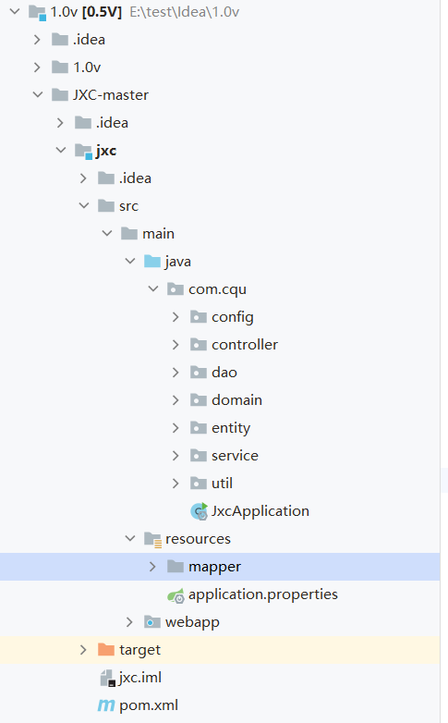
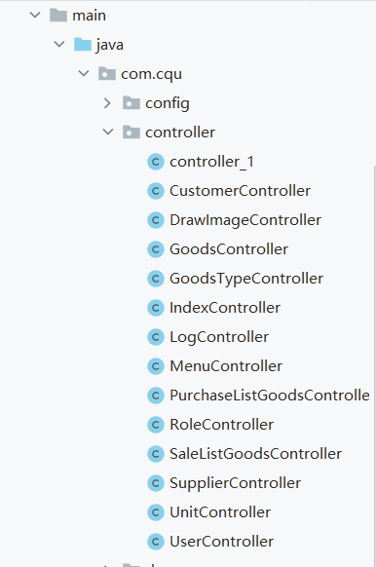
文件夹结构（web端）

Slide 22
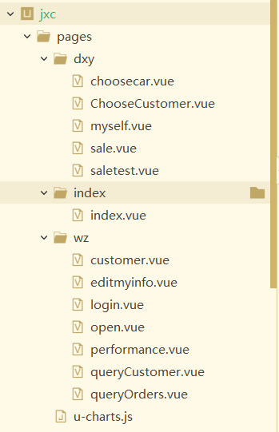
文件夹结构（移动端）

Slide 23
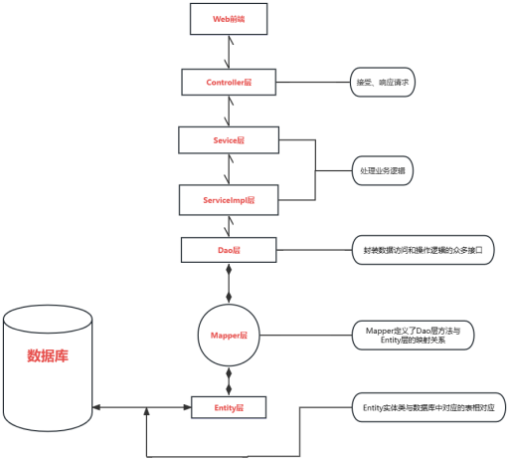
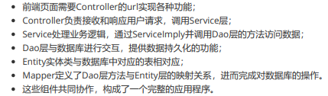
后端文件之间的联系

Slide 24
05
总结
团队成长，团队合作，项目心得
总结

Slide 25
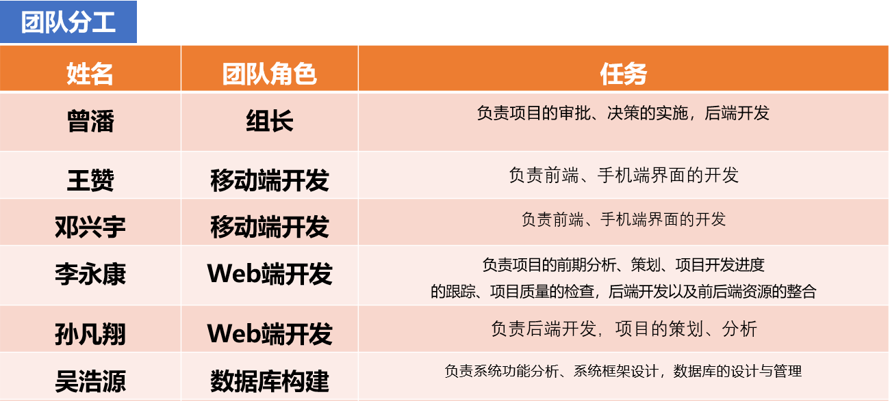

Slide 26
心得体会
组长：曾潘
在此次软件综合课程实训中，通过老师的教导和自身摸索学习，学习前后端开发的过程中，我获得了很多宝贵的经验和收获。初步掌握了使用Spring-boot框架进行后端开发、面向对象编程的基本原理等，体会到如何构建了一个优秀的、易于测试和维护的应用程序以及如何编写高效、可扩展、规范的代码。
另外，我也学到了如何设计和管理数据库，并且能够通过映射关系对数据库中的数据进行操作。
此外，我还学到了如何进行接口设计和API开发、模拟HTTP请求并调试接口、构建RESTful风格的API，实现前后端的数据交互和业务逻辑的处理。
除了技术层面的知识，我还收获了团队沟通协作能力。在实际的项目中，后端开发往往需要与前端开发、产品经理、测试人员等多个角色进行紧密合作。通过和团队成员的有效沟通，我学会了倾听和理解他们的需求和意见，从而更好地完成项目的分块对接，实现项目的功能。同时，团队协作在项目开发中至关重要。通过此次实训学习，我深刻体会到了团队之间合作的价值。通过与团队成员协同工作，我们可以共同解决问题、分享经验和知识，提高项目的整体效率和质量。
总之，此次软件综合课程实训让我收获了全面的前后端开发技能和经验，也积累了宝贵的团队合作经验，并且能在开发过程中注重代码质量、性能优化和系统稳定性，提高了开发效率和项目质量。这些收获对我将来的职业发展将会有很大的帮助。

Slide 27
组员：邓兴宇
首先通过实习我学习到了课堂没有学到过的知识：前后端的概念、HTML、CSS、JS、VUE、JavaSpringBoot框架等。
学习这些课外知识，我了解到了软件、网页开发的大致流程。通过此次实训，我亲身参与了一个web项目的开发过程
并承担了一部分前端后端的工作，熟悉了开发行业的生态流程，为我奠定了培养职业素养专业技能的基础，为将来走
上工作岗位做好初步准备。不仅如此，通过实训真正能够将我们所学到的计算机专业知识转化为有用的产品，而不是
仅仅存在于书本和题目当中，这也提高了我们进一步学习的兴趣和欲望。
组员：李永康
通过软件综合课程实训，我在编程能力和问题解决能力方面得到了提升。从需求分析到部署，我学习并实践了完整的软件开发过程，积累了宝贵的实践经验。在项目中，我深入学习了Spring Boot框架的后端实现，思考系统的结构和架构，并学会了设计模块和组织代码。
在解决具体问题的过程中，我学会了新增功能、更改设置、解决错误等技能。例如，我成功新增了导出数据为Excel表格和打印数据的功能，解决了销售单号不符的问题。我也解决了统计数据显示错误、字符显示问题以及数据查询的缺陷。通过这些问题的解决，我提升了自己的技术能力和问题解决能力。
总的来说，这次实训不仅让我学习了软件开发的全流程，还让我体验了真实项目的挑战和团队合作的重要性。我不仅在技术方面有所成长，还理解了企业的思维和价值观。我会将这些宝贵的经验和知识应用到以后的软件开发工作中，保持脚踏实地、努力工作的态度，不断提升自己。

Slide 28
组员：王赞
通过软件综合课程实训，我在编码能力和问题解决能力方面得到了提升。实践全流程的软件开发过程使我熟悉并应用了相关编程语言、开发工具和开发框架，积累了宝贵的实践经验。在解决具体问题的过程中，我学习了Vue框架、Uniapp和U-View的运用，掌握了Echart图表和可视化大屏的应用。我还成功完成了个人信息页面、登录功能、数据查询等功能的实现，并与其他开发人员进行了协作。
综上所述，这次实训不仅提升了我的技术能力，还让我在项目开发、团队合作和思维方式方面有了更深入的理解。我将继续保持脚踏实地、努力工作的态度，在今后的软件开发工作中不断提升自己，并运用所学知识为实际问题寻找创新解决方案。
组员：吴浩源
通过实训，有机会亲身参与公司或组织的项目，与团队合作解决问题，熟悉行业实践和流程。这种实践经验可以增强职业素养和技能，为将来的工作做好准备。对前端开发例如uniapp以及后端maven等部署有了初步了解。在这次项目中作为一个数据库设计开发员，我通过对业务流程和数据流程的了解，设计合理的关系数据库模型，并根据实际需求进行维护和优化；掌握多种SQL语言和数据库相关的编程语言，并能够根据需要编写存储过程和其他数据库对象，以提高系统性能；理解业务需求，以确保数据库的设计符合业务需求，为业务人员提供有用的数据和分析结果。
这次实训让我真实体验到完整的项目流程，从个人能力到团队合作方面都有着更多的成长，并且了解到一些企业的思维，体会到脚踏实地，努力工作的理念。

Slide 29
组员：孙凡翔
首先通过实习，我得以学习到了班上课程所未涉及的领域，包括网络前后端的概念、HTML、CSS、JS、VUE以及JavaSpringBoot框架等。
通过自主学习这些课外知识，我深入了解了软件和网页开发的整体流程。实训项目的参与让我亲身体验了一个Web项目的开发过程，并承担了部分前后端工作，从而更加熟悉了开发行业的生态流程。这次实训为我打下了培养职业素养和专业技能的基础，为未来步入工作岗位做好了初步准备。更重要的是，实训让我真正将所学的计算机专业知识转化为实用的产品，而不仅仅停留在书本和理论之中。这样的实践体验不仅提升了我的学习兴趣和动力，也加深了我进一步学习的渴望。

Slide 30
智能汽车
进销存管理
感谢观看
重庆大学实训第五组
组长：曾潘
组员：王赞，邓兴宇，李永康，吴浩源，孙凡翔

